Slide 1
성과 요약

Slide 2
성과 요약
논문
범주 | 파트 | 제목 | 상태 | 주요 저자
스캐너 | Binary classification | MixPatch: A New Method for Training Histopathology Image Classifiers | Published | 박영진, 고영신, 이문용*
 | Patch classifier | A loss-based patch label denoising method for improving whole-slide image analysis using a convolutional neural network | published | Murtaza, 고영신, 이문용*
특허
범주 | 파트 | 제목 | 상태 | 발명자
스 캐 너 | 최종 분류 가중치 모듈 | 딥 러닝 모델을 활용한 영상 진단 장치 및 그 방법 | 등록 | 이문용, 박영진
 | Binary classification | 딥러닝 모델의 불확실성을 고려한 조직 이미지 분류 장치 및 그 방법 | 출원 준비 | 이문용, 박영진
 | Patch classifier | 딥 러닝 모델을 이용한 조직 이미지 분류 장치 및 그 방법 | 출원 준비 | 이문용, murtaza
학회발표
범주 | 파트 | 제목 | 학술지 | 저자
현미경 | 병변 디텍션 | "조직 병리학 현미경 이미지에서의 악성 조직 탐지 모델 및 시스템 아키텍쳐 연구." | 대한산업공학회 춘계공동학술대회 논문집 (2021): 1982-2013. | 강현정, 고영신
 | 병변 세그멘테이션 | “현미경 암종 이미지를 위한 패치 절삭 방식의 분할 증강” | 대한산업공학회 춘계공동학술대회 논문집 (2022) | 홍성래, 고영신
 | 정답 레이블링 | “약한 지도 학습 방식의 조직 병리학 이미지 세그멘테이션” | 대한산업공학회 춘계공동학술대회 논문집 (2022) | 김태미, 고영신

Slide 3
Scanner system
스캐너 시스템

Slide 4
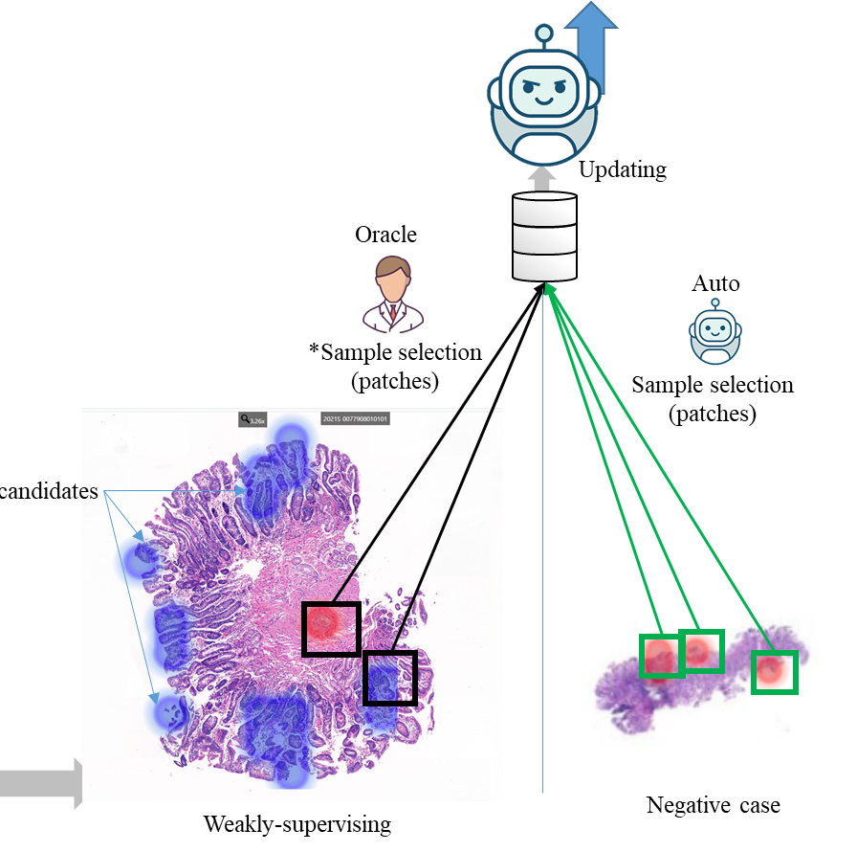
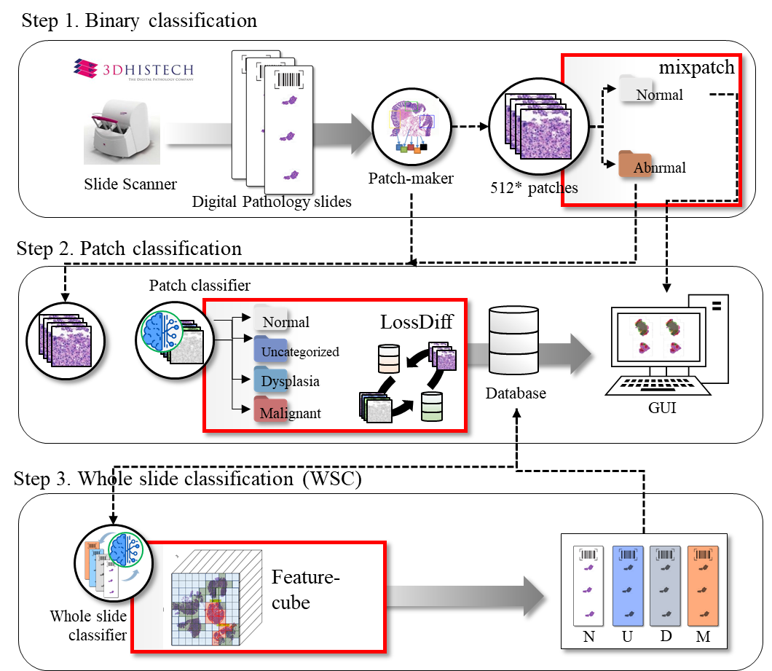
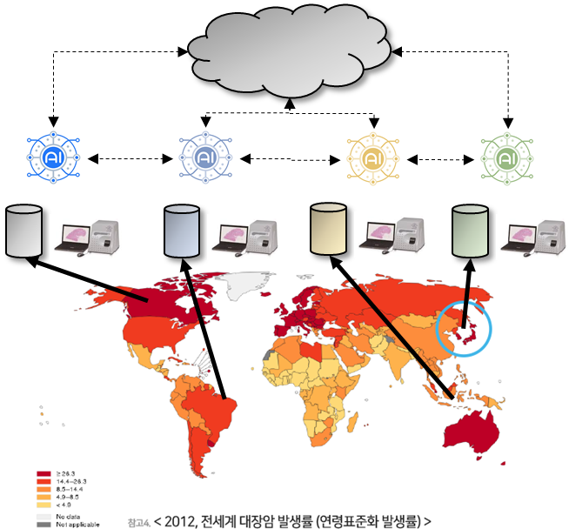
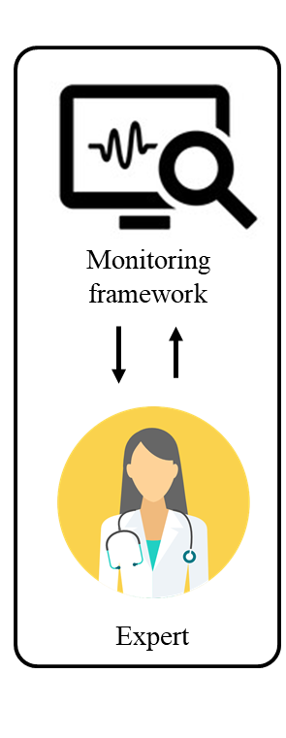
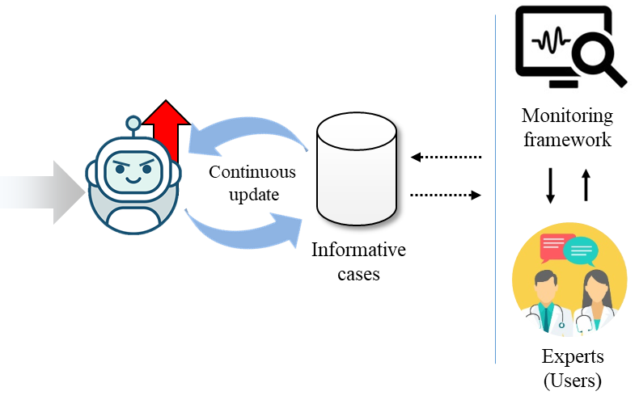
System overview
Active learning
WSI system
System Generalization
Incremental learning

Slide 5
System overview
분류 | 주요 모델 | 정확도
Patch | Mixpatch | 위장 (2c) | 98.79%
 |  | 대장 (2c) | -
 | Dense_ LossDiff | 위장 (3c) | 98.11%
 |  | 대장 (3c) | 96.44%
 |  | 위장 (4c) | 97.30%
 |  | 대장 (4c) | -
 | EfficientNet | 위장 (3c) | 95.84%
 |  | 대장 (3c) | 94.53%
 |  | 위장 (4c) | 92.76%
 |  | 대장 (4c) | 97.42%
분류 | 모델 | 정확도
Slide | Naïve baysian | 위장 (3c) | 93.01%
 |  | 대장 (3c) | -
 |  | 위장 (4c) | 91.05%
 |  | 대장 (4c) | 64.05%
 | Graph_ Cnn | 위장 (3c) | 94.66%
 |  | 대장 (3c) | 92.48%*
 |  | 위장 (4c) | 93.59%
 |  | 대장 (4c) | 92.05%
 | Feature_ cube | 위장 (3c) | 96.00%
 |  | 대장 (3c) | 95.30%*
 |  | 위장 (4c) | -%
 |  | 대장 (4c) | 95.50%
*테스트 데이터는 변수에 따라 달라져 정확히 일치하지는 않음
-3c= 3 class, 4c= 4class
[*] : 현장 테스트 결과

Slide 6
Scanner system
핵심 기술

Slide 7
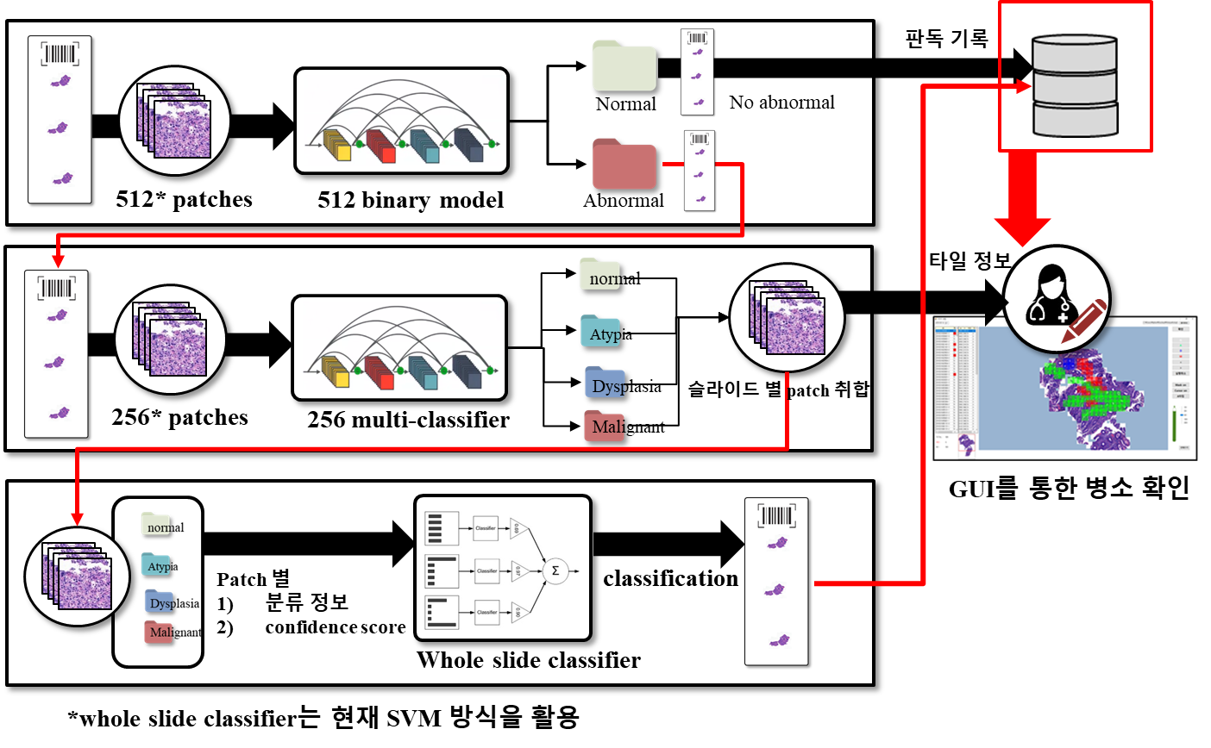
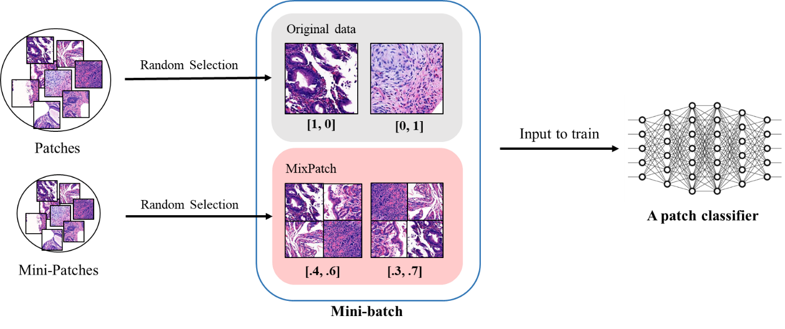
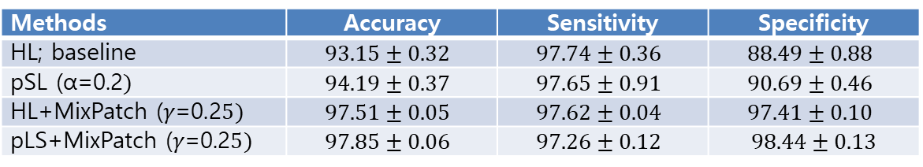
Scanner system – 핵심 기술 (1)
단계 1 적용 기술: mixed patch, label smoothing
[Mixed patch]:
작은 미니 패치들을 생성하여, 새로운 학습 데이터를 확보하여, 데이터 증폭 효과 및 label smoothing을 용이하게 함
[Label smoothing]:
Overconfidence 이슈를 완화 및 정확도 향상을 도움
Methods | Accuracy | Sensitivity | Specificity
HL; baseline | $$93.15±0.32$$ | $$97.74±0.36$$ | $$88.49±0.88$$
pSL (α=0.2$)$ | $$94.19±0.37$$ | $$97.65±0.91$$ | $$90.69±0.46$$
HL+MixPatch ($γ\text{=0.2}5)$ | $$97.51±0.05$$ | $$97.62±0.04$$ | $$97.41±0.10$$
pLS+MixPatch ($γ\text{=0.2}5)$ | $$97.85±0.06$$ | $$97.26±0.12$$ | $$98.44±0.13$$
* [단계 1]은 위장 모델에만 적용 (대장 모델에는 적합하지 않음을 실험적으로 확인)

Slide 8
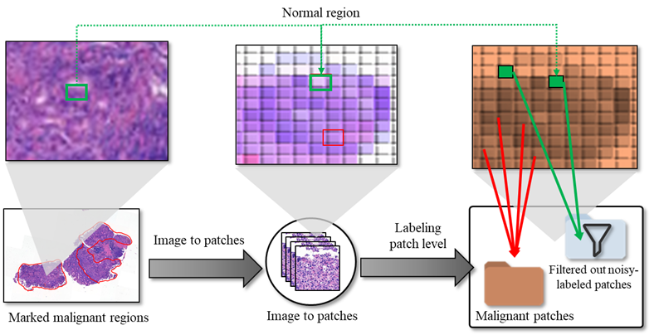
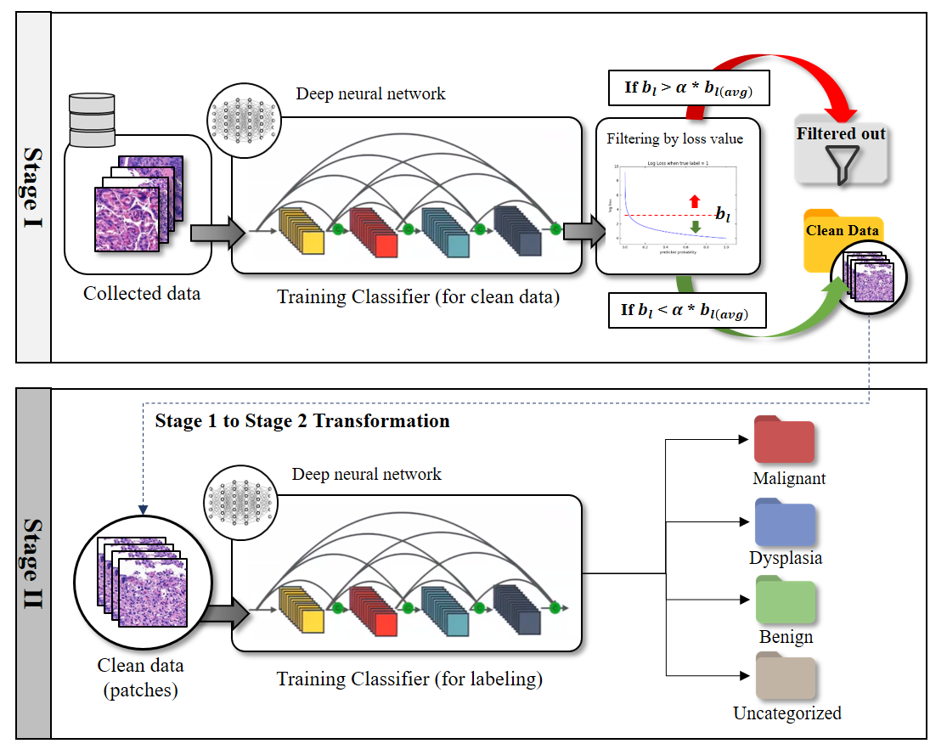
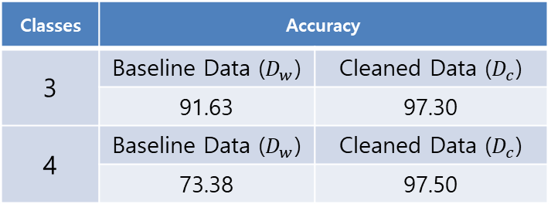
Scanner system – 핵심 기술 (1)
2 단계의 주요, 개발 기술: Noise filtering (DAC)
기존 weakly annotation에서 강한 효과를 보임 (기존 위장)
Loss 값을 기준으로 학습에 도움이 되는 유효한 패치들을 분류해 내고 저장
패치 분류기의 성능 향상을 보임
Classes | Accuracy
3 | Baseline Data ($D_{w}$) | Cleaned Data ($D_{c}$)
 | 91.63 | 97.30
4 | Baseline Data ($D_{w}$) | Cleaned Data ($D_{c}$)
 | 73.38 | 97.50
* New U 그룹은 특징이 조금 더 명확해 보임

Slide 9
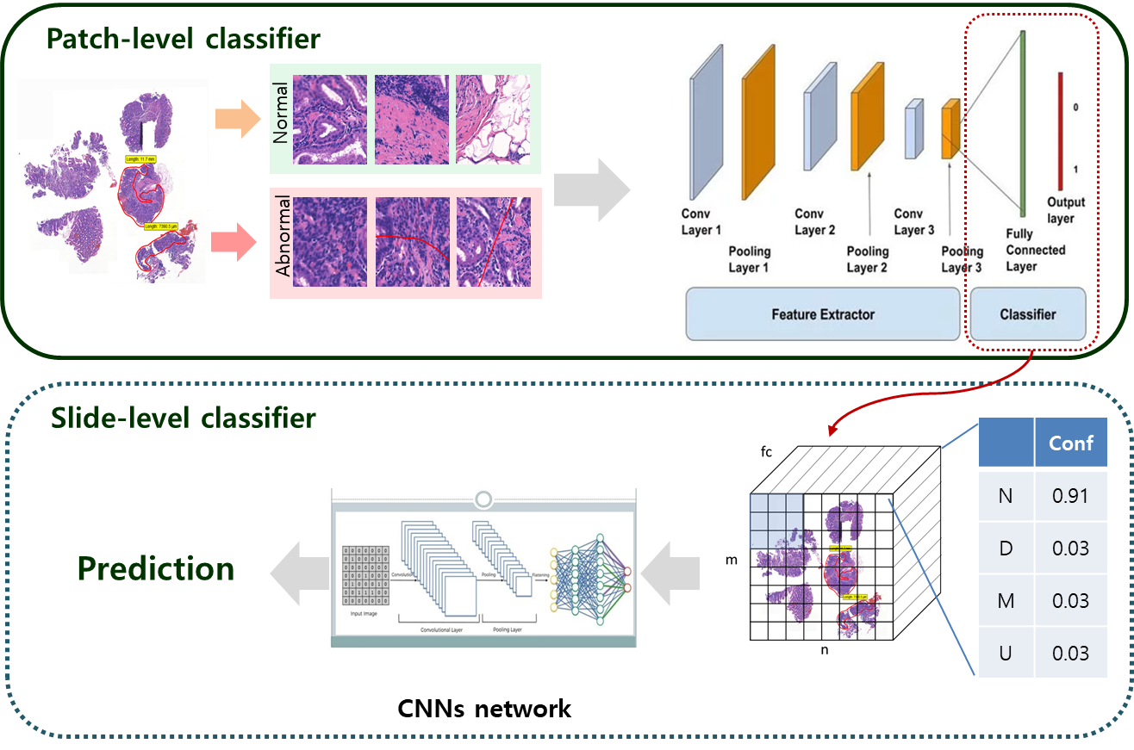
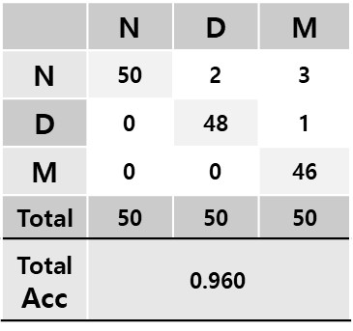
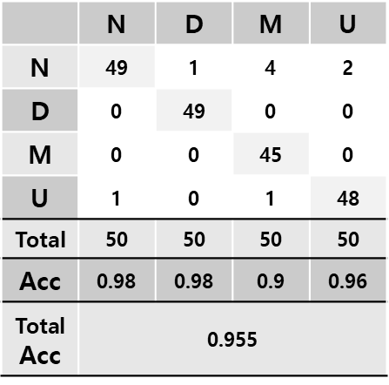
Scanner system – 핵심 기술 (1)
Feature-map CNN
각 패치를 분류 정보 뿐만 아니라, 결과의 분포 값을 feature-map의 형태로 재구성
Feature-map을 다시 CNN을 적용하여, 위치/ 주변 정보를 고려하여 분류
슬라이드 분류 시 더 풍부한 정보를 고려함 / 높은 성능
*패치 분류기는 완벽하지 않기 때문에 필연적으로, 오류 패치들이 발생
*기존의 병변으로 판독된 패치들의 개수 혹은 비율만을 판독의 근거로 사용하는데 한계
*현재 4 class 모델의 U 그룹은 카테고리 및 데이터 업데이트가 필요함

Slide 10
Scanner system
현업 성능

Slide 11
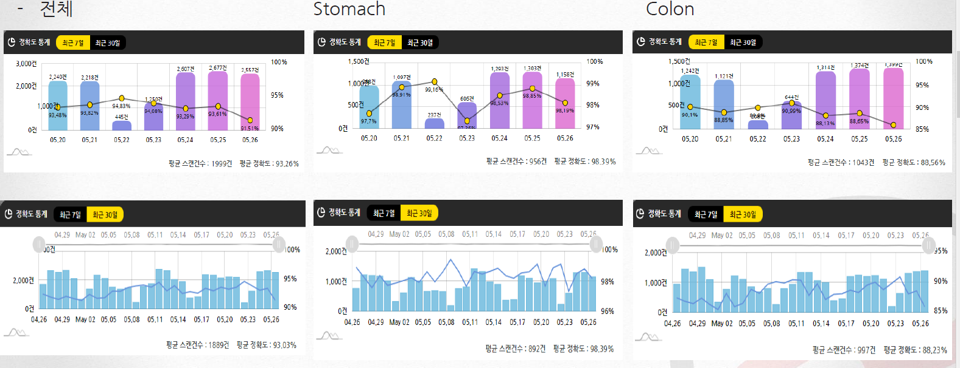
Scanner system – 현업 성능
5.27 기준

Slide 12
Scanner system
스캐너 시스템 개발 계획

Slide 13
시스템 계획 | 2022
 | 목표 | 3 | 4 | 5 | 6 | 7 | 8 | 9 | 10 | 11 | 12 | 1 | 2
1 | WSI 그래프 유사도 모듈 설계
2 | WSI 조직 그래프 인식 모듈 개발
3 | 조직 단위 분류기 모듈
4 | WSI 그래프 유사도 모듈 개발
5 | 작은 병변 조직 위치 인식 모듈 연구
6 | 작은 병변 조직 통합 시스템 및 실험
7 | 기존 모델과 앙상블 시스템 설계
8 | 앙상블 시스템 1차 적용 실험
9 | 시스템 피드백
작은 병변 분류 모듈
작은 병변 분류기 연구
시스템 구현
1 | 엑티브 러닝 시스템 설계
2 | DB 설계
3 | DB 구현
4 | UI 구성 요소 정의
5 | UI 구현 및 피드백
6 | 좌표 기반 패치 생성 모듈
7 | 이미지 추천 전략 설계
8 | patch 추천 방법론 실험
9 | WSI 추천 방법론 실험
10 | 업데이트 민감도 분석
11 | WSI 시스템 적용 설계
12 | WSI 시스템 1차 적용 실험
13 | 시스템 피드백
설계 및 운영 연구
Active learning system
모듈 설계 및 구현
시스템 구현

Slide 14
시스템 계획 | 2022
 | 목표 | 3 | 4 | 5 | 6 | 7 | 8 | 9 | 10 | 11 | 12 | 1 | 2
1 | Incremental learning system 설계
2 | 데이터 베이스 설계
3 | 데이터 베이스 구현
4 | 시스템 디자인 보완
5 | IL 알고리즘 설계 및 구현
6 | Patch-IL 구현 및 실험
7 | WSI-IL 구현 및 실험
8 | IL 시스템 적용 설계
9 | IL 적용 및 테스트
10 | 시스템 피드백
설계 및 운영 연구
Incremental learning system
모듈 설계 및 구현
시스템 구현
2023에 계속

Slide 15
시스템 계획 | 2023
 | 목표 | 3 | 4 | 5 | 6 | 7 | 8 | 9 | 10 | 11 | 12 | 1 | 2
1 | Incremental learning system 설계
2 | 데이터 베이스 설계
3 | 데이터 베이스 구현
4 | 시스템 디자인 보완
5 | IL 알고리즘 설계 및 구현
6 | Patch-IL 구현 및 실험
7 | WSI-IL 구현 및 실험
8 | IL 시스템 적용 설계
9 | IL 적용 및 테스트
10 | 시스템 피드백
설계 및 운영 연구
Incremental learning system
모듈 설계 및 구현
시스템 구현
1 | 성능 변동성 요소 조사
2 | 스캐너 변동성 요소 분석
3 | 스캐너 변동성 완화 방법론 개발
4 | 스캐너 변동성 완화 모듈 생성
5 | 환경 변동성 요소 분석
6 | 환경 변동성 완화 방법론 개발
7 | 환경 변동성 완화 모듈 생성
8
9
10
스캐너 변동성
Generalization
환경 변동성
시스템 구현

Slide 16
현미경 시스템
전체 프로세스

Slide 17


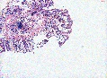
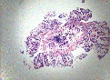
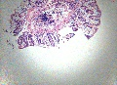
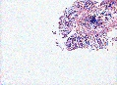



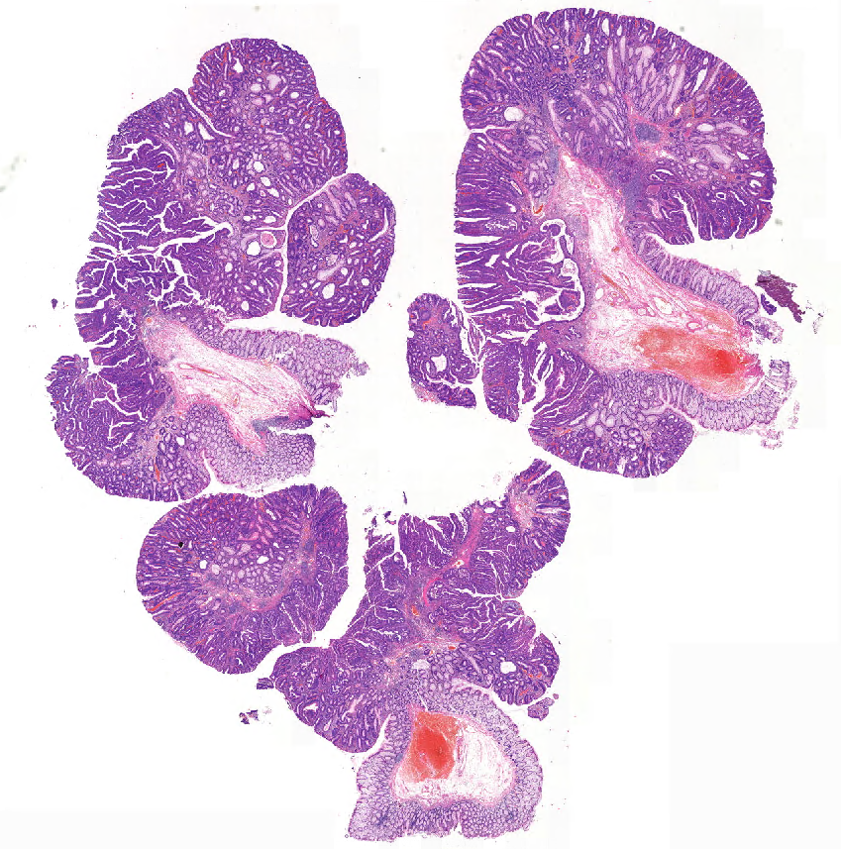
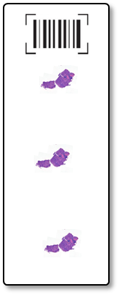
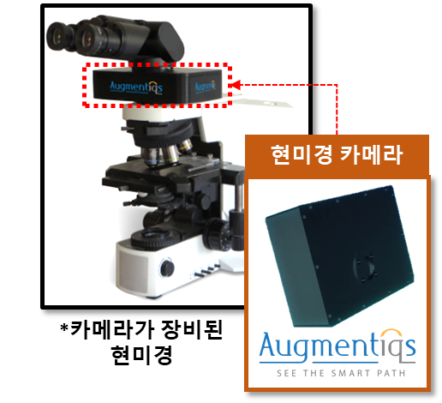
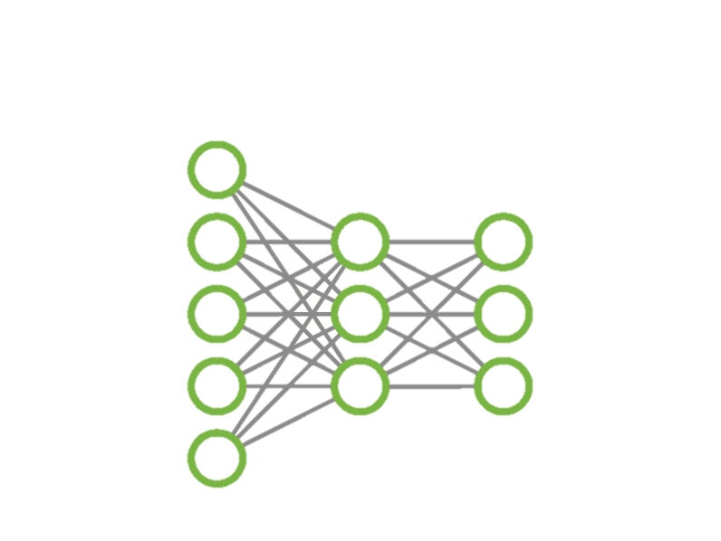

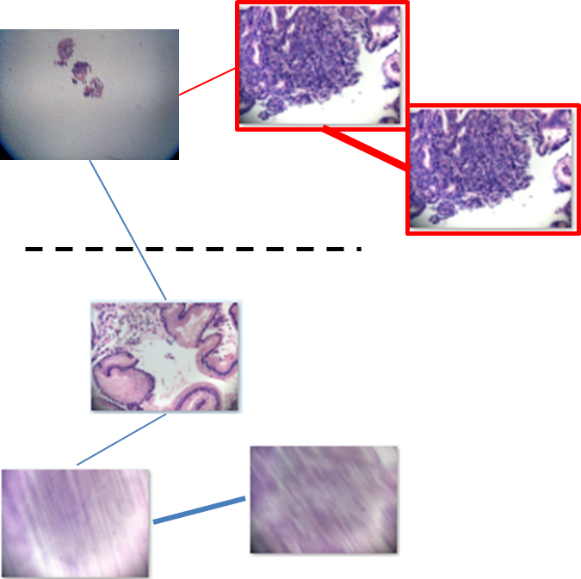
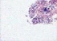
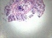
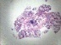


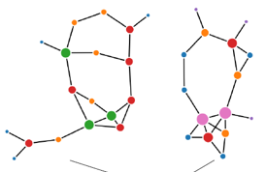

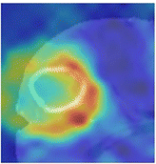

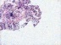
전체 프로세스
Human Process
전문가 판단
확인 및 검토
2021S 1234567
슬라이드 촬영
바코드 스캔
대표이미지&마스크(환자분류, 설명)
Computer Process
딥러닝 Segmentation
모델 추론
촬영 이미지 저장
폴더생성
2021S 1234567
2021S 1234567
Weakly-Superviesd Learning
통한 학습데이터 Annotation 부담 감소
2021S 1234567
File Watcher 실시간 Noise Filtering
대표 이미지 선정
Notes:
images = micro_scope_cam(slices, zoom=[4,10,20], rule, time)
filtered_images = DeepNoiseFilter(images, rule_NF='strict')
def RepresentiveModel(filtered_images, top_k, zoom=[4,10,20]){
representive_images = Dictionary()
for z in zoom {
z = z배율_이미지(filtered_images)
sorted_z = sort_by_confidence(z)
representive_images[z] = rule_based_similarity_filtering(sorted_z, top_k)
}
}
representive_images = RepresentiveModel(filtered_images, top_k=10)
representive_images, masks = DeepSegModel(representive_images)

Slide 18
현미경 시스템
핵심 기술

Slide 19
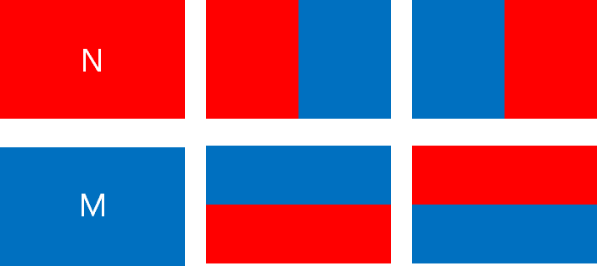
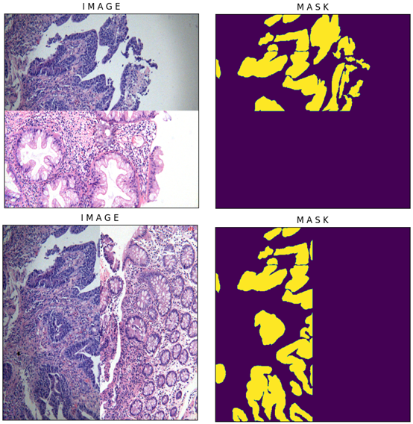
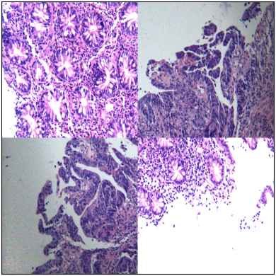

Segmentation Model – 핵심 기술 (1)
Augmentation | Backbone | MAE | DiceCoefficient | IoU | Precision | Recall | F1
Baseline | ResNet34 | 0.035±0.027 | 0.756±0.161 | 0.628±0.161 | 0.522±0.390 | 0.519±0.392 | 0.510±0.378
Baseline | ResNet50 | 0.031±0.025 | 0.797±0.126 | 0.677±0.138 | 0.527±0.379 | 0.574±0.416 | 0.537±0.388
CutMix(Dice) | ResNet34 | 0.033±0.030 | 0.767±0.148 | 0.640±0.152 | 0.512±0.377 | 0.544±0.404 | 0.517±0.380
 | ResNet50 | 0.031±0.028 | 0.783±0.125 | 0.657±0.138 | 0.522±0.376 | 0.559±0.408 | 0.527±0.381

Slide 20
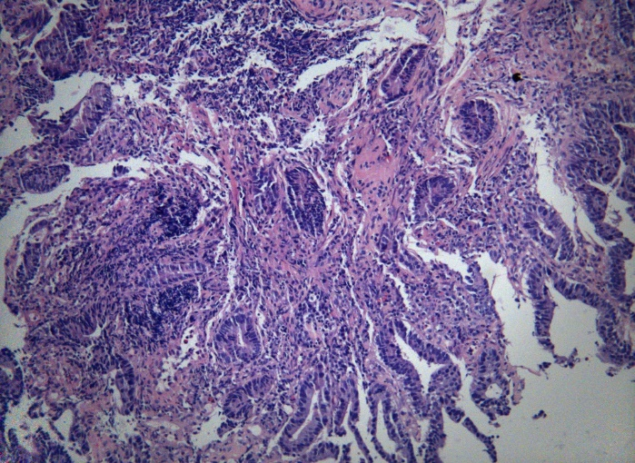
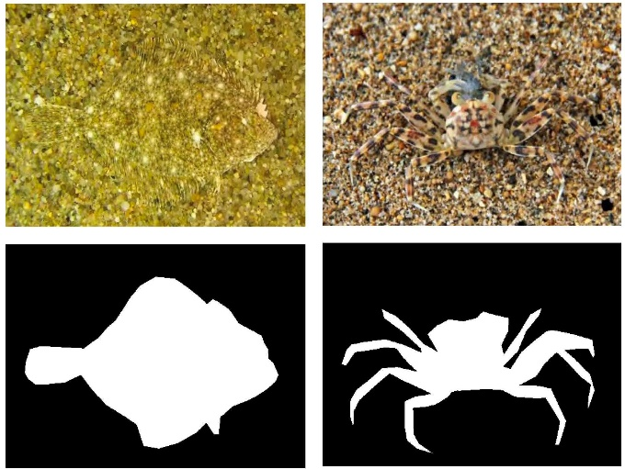
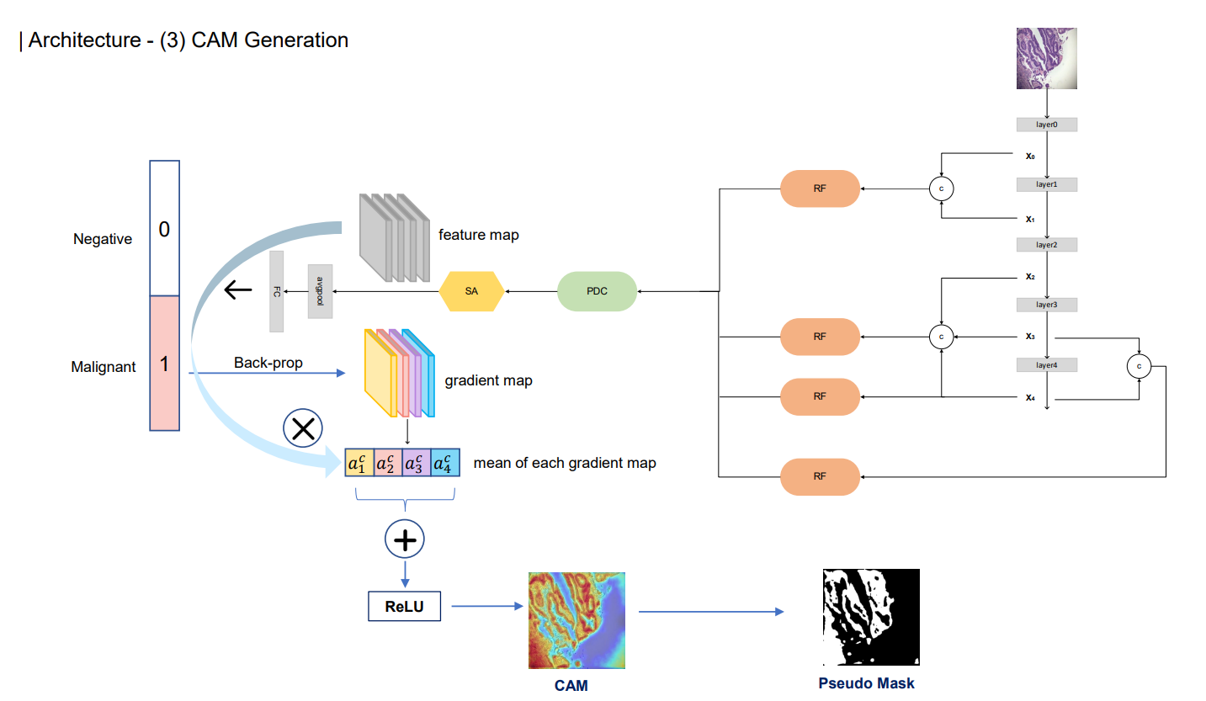
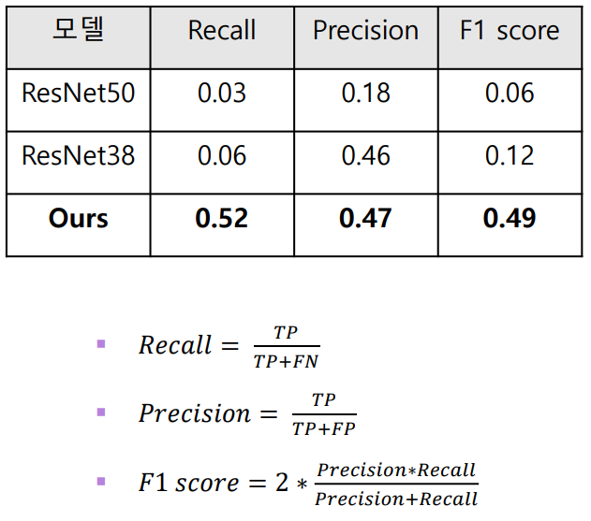
Segmentation Model – 핵심 기술 (2)
Mask 생성 규칙

Slide 21

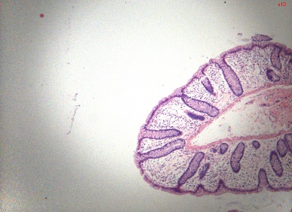
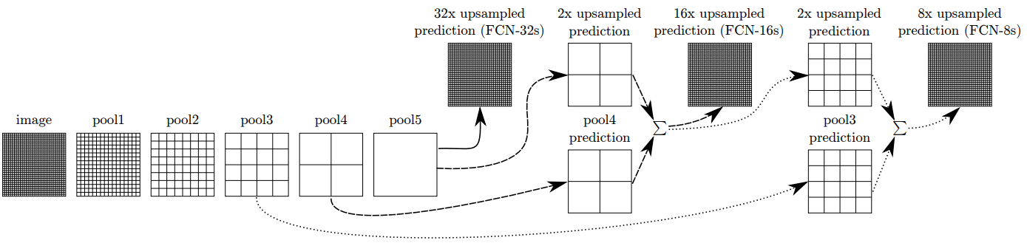
Segmentation Model – 핵심 기술 (3)
중요 이미지 선택 모델 (현재 알고리즘 개발 중)
유사도, Confidence
유사도, Confidence
유사도, Confidence
시간

Slide 22
현미경 시스템
개발 계획

Slide 23
현미경 시스템 계획 (2022)
 | 목표 | 3 | 4 | 5 | 6 | 7 | 8 | 9 | 10 | 11 | 12 | 1 | 2
1 | 데이터 재 레이블링 (모델 강건화)
2 | 신규 데이터 기반의 모델 재학습
3 | 정량 및 정성 평가
4 | 노이즈 필터링 모듈 업데이트 및 테스트
1 | segmentation 모델 편향성 완화 모듈 개발
2 | Resolution 변화 모듈 개발 및 테스트
3 | segmentation 별 비교 실험
4 | 모델 타당성 평가
5 | segmentation 모델 채택 및 전략 수립
6 | 결과 정성 평가 및 모델 최종 선정
7 | 타 모듈과의 연계 실험
Noise filtering model
Segmentation
1 | public 데이터 기반의 모델 선정 실험
2 | mask 생성 알고리즘 연구 및 실험
3 | mask 생성 모델 개발 및 비교 실험
4 | COD 모듈 시스템 연계
5 | 편향성 완화를 위한 데이터 증강 실험
6 | COD 모듈 기반 Mask 생성 모듈 개발
7 | WS Mask 기반의 segmentation 모델 연구 및 개발
8 | WS Mask 기반의 보조 시스템 연구
9 | Segmentation 모델과 협업 전략 생성 및 실험
Weakly Supervised

Slide 24
현미경 시스템 계획
 | 목표 | 3 | 4 | 5 | 6 | 7 | 8 | 9 | 10 | 11 | 12 | 1 | 2
1 | representative 모델 연구
2 | 데이터셋 수집 및 확보
3 | 중요 이미지 획득 알고리즘 연구 및 개발
4 | representative 모델 개발
5 | representative 모델 비교 실험
6 | 모델 정성 평가
7 | 타 모듈과의 연계 실험
Representative model
1 | 시스템 통신 전략 수입 및 협의
2 | 현미경 시스템 프레임워크 설계
3 | 현미겸 시스템 1차 적용
4 | 1차 적용 실험 및 시스템 피드백
5 | 현미경 시스템 최종 적용
현미경 시스템

